Slide 1
CB 313 U
FISICA MODERNA

Slide 2


1) TEORIA DE LA RELATIVIDAD
1,0 INTRODUCCION
i) “Estado de las cosas en física”
j) -1900 Radiación del cuerpo negro ~1868, Kirchhoff
-1900, Max Planck
> Introduce la física cuántica
> Frecuencia de oscilación de moléculas
Notes:
‹#›

Slide 3

jj) 1905 : Teoría de la Relatividad Especial
A.Einstein -Teoría de la relatividad, -Movimiento Browniano, -Efecto fotoeléctrico -Equivalencia masa- energía
no son absolutos.
t dilata.
Notes:
‹#›

Slide 4
ii) Antecedentes de la teoría Relatividad (TR)
La física clásica de Newton permite a un móvil alcanzar cualquier velocidad , v.
v
V → C : velocidad de la luz
F
m
! Veremos que esto no es cierto puesto
que v siempre será menor que c !
Notes:
‹#›

Slide 5
LUZ :Problema fundamental
Según Maxwell la Luz es una OEM,
sin embargo para algunos físicos es OM ?!
Problema del ETER : Medio de propagación de la luz,
Experimento de Michelson- Morley
1881 - 1887
Notes:
‹#›

Slide 6
iii) Aplicaciones
Aceleradores
Espectrómetros
Lanzamientos de cohetes
Viajes espaciales
Telecomunicaciones
Supervivencia
“La evolución de la física”
A Einstein y L Infeld
→ “La belleza de la nueva teoría” (TR)
Notes:
‹#›

Slide 7

1,1) Desarrollo de las Teorías Relativistas
Teoría Newtoniana , TRN
j) Referente a los Observadores
Las LN se cumplen para observadores inerciales.
> Los SRI_{s} son ≡_{s}.
> “Las leyes de la mecánica son iguales para cualquier observador inercial(SRI)”
No es necesario tener un observador absoluto.
Notes:
‹#›

Slide 8
La igualdad de las leyes mecánicas para estos observadores implica que no se tendrá experimento alguno que los diferencie; esto se debe a que para ellos son equivalentes la E, p , etc ; no se les podría diferenciar de alguna manera. Por lo tanto, describen el universo de igual forma.
Notes:
‹#›

Slide 9
V=0
V=cte
Sin embargo, por ejemplo, en el fenómeno movimiento, la trayectoria observada por cada observador sería diferente, aunque la descripción resulta siempre equivalente.
P
T=T(o)
Notes:
‹#›

Slide 10
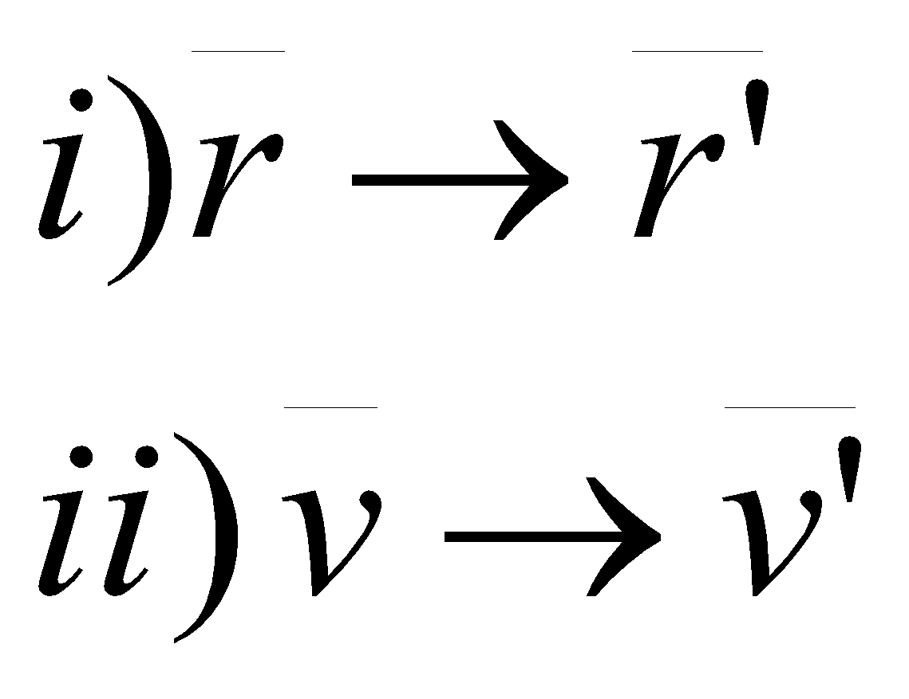
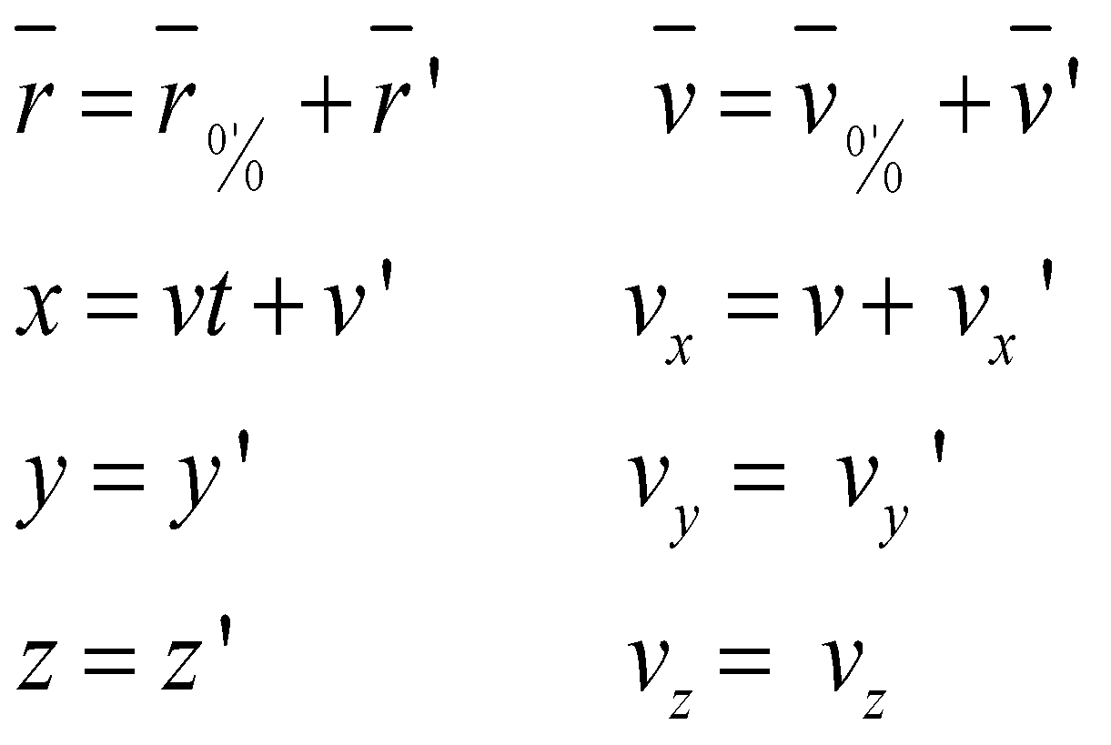
La información de estos dos observadores {O, O’} se vincula con las transformaciones de Galileo, TG.
Y
Y’
O
O’
X
X’
Z
Z’
Notes:
‹#›

Slide 11

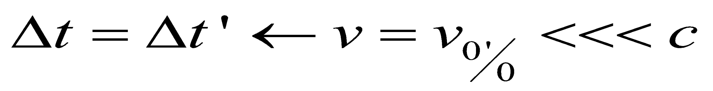
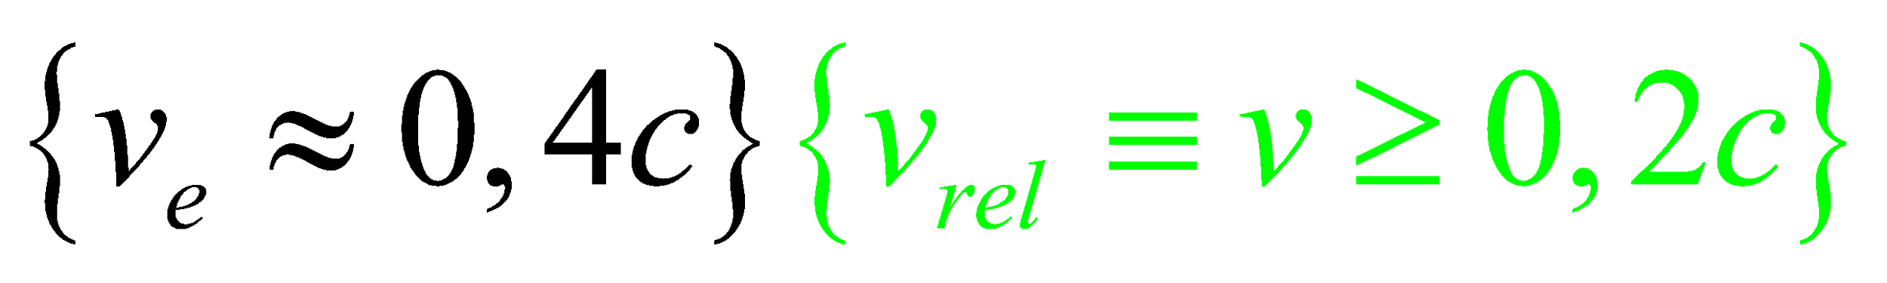
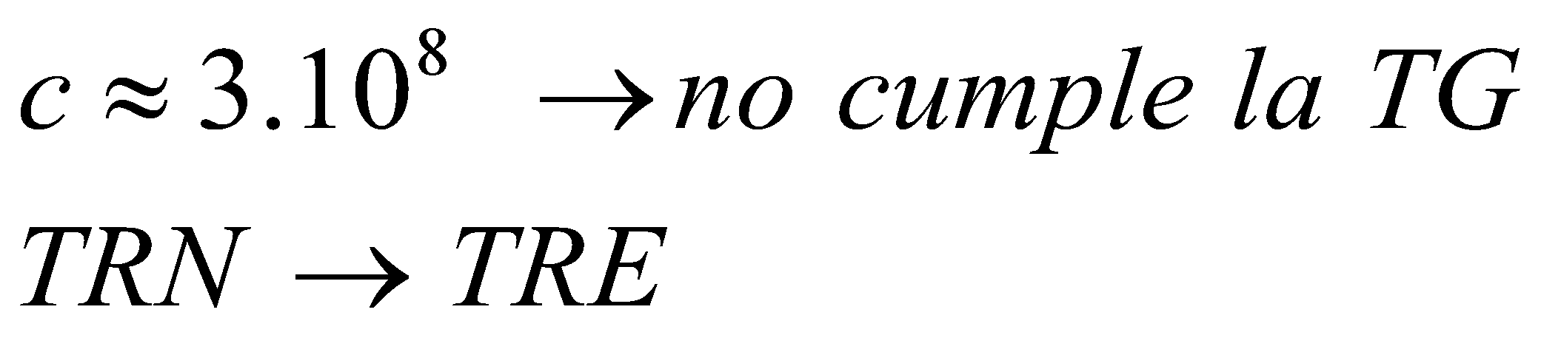
jj) Referente a los tiempos
En la Teoría Relativista Newtoniana la simultaneidad es absoluta
Pero, cuando se resuelven problemas EM, el e⁻ atómico alcanza velocidades relativistas,
LUZ:

Slide 12
ii) TR Einsteiniana
j) TRE , 1905
k) Los SRI son equivalentes para las leyes físicas.
kk) c es un invariante físico.
Predicciones:
l) La simultaneidad es relativa.
ll ) Dilatación del tiempo (Paradoja de los gemelos)
lll) Contracción de longitudes.
Notes:
‹#›

Slide 13
jj) TRG , 1916
k) La equivalencia de sistemas relativos para las leyes físicas.
kk) La equivalencia de sistemas gravitacionales con sistemas acelerados.
Predicciones:
l) m_{g}= m_{I}
ll) Las masas gravitacionales también dilatan al tiempo.
lll) Curvatura y Torsión del R³ –t.
lv) Existencia de hoyos negros, BH.
v) Existencia de hoyos blancos, WH.
vi) Existencia de Túnel de Gusano.
Notes:
‹#›

Slide 14

1,2) Experimento de Michelson-Morley y las transformaciones lorentzianas
Experimento de M-M
j) Antecedentes
k) Físicos de finales del s XIX creían en la existencia del éter.
l) El eter es un medio que se define de tal manera que la luz tenga rapidez igual a c respecto de él.
ll) El eter se asume de tal manera que la luz cumple las TG respecto de él.
OEM → OM=MEC
Notes:
‹#›

Slide 15
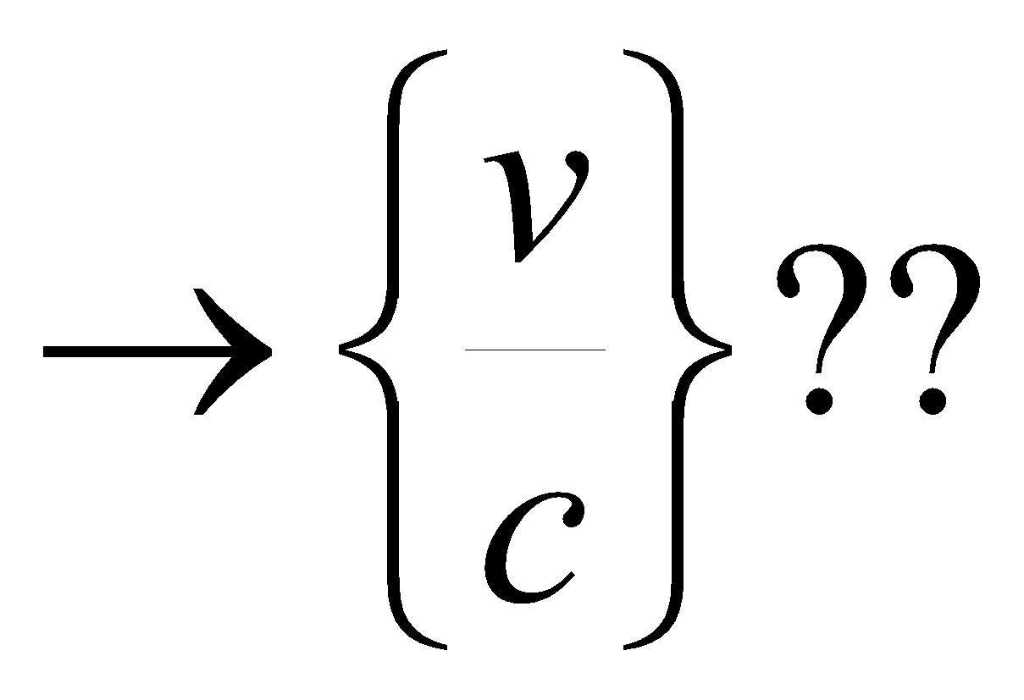
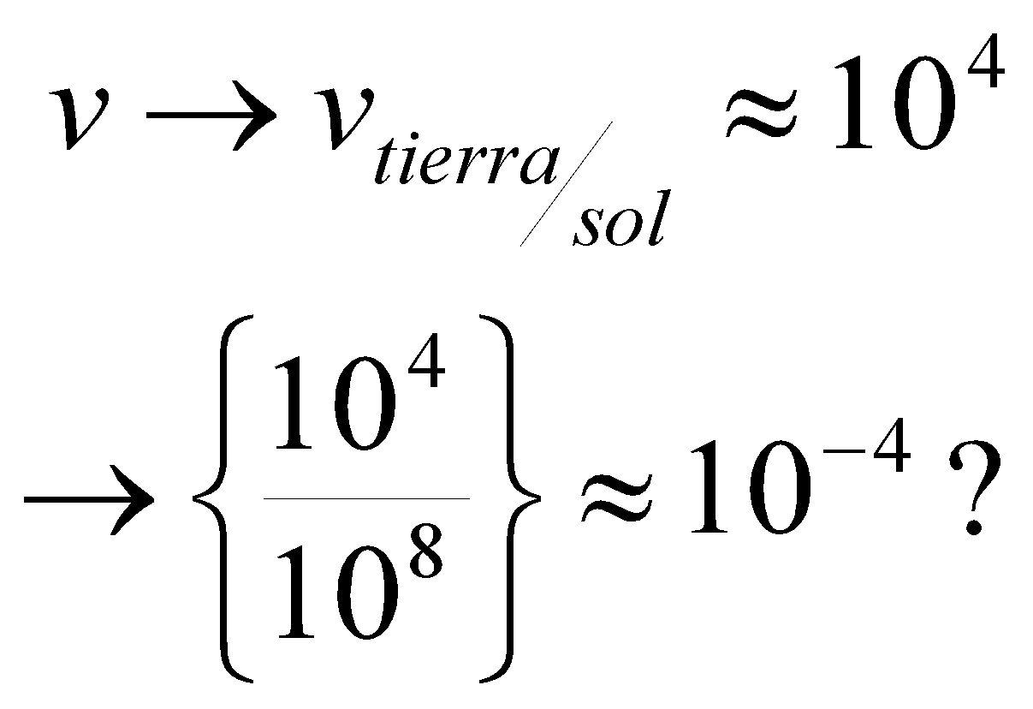
kk) La Física Clásica supuestamente explicaría todo → Existencia del eter.
Si la luz cumple las TG se debería distinguir : | c ±v|, c =3.10⁸
Esta aproximación solo se podría alcanzar con experimento de interferencia.
Notes:
‹#›

Slide 16
kkk) La v_{luz} = v_{luz}(O) si es que la luz es una OM.
Igual que con el sonido, V_{s} = V_{s}(o), Efecto Doppler.
Sin embargo, no existía ninguna evidencia de que esto fuese así, de tal forma que tendría que buscarse las causas revisando inclusive las TG.
Notes:
‹#›

Slide 17

jj) Experimento de Michelson-Morley {1881-1887}
Se basa en fenómeno de interferencia de la luz que permite determinar, entre otras cosas, dimensiones muy pequeñas.
k) Conceptos previos: Interferencia por difracción,
P
A
d
θ
C
θ
B
Pantalla
Notes:
‹#›

Slide 18

kk) Esquema experimental: Interferómetro de M-M
3
6
T
v
s
L
2
4
eter
1
L
5
Fuente de luz monocromática, λ
Espejo semitransparente
3-4 Espejos
5 observador del patrón de interferencia
6 “viento del eter”, velocidad del eter respecto de Tierra
Notes:
‹#›

Slide 19
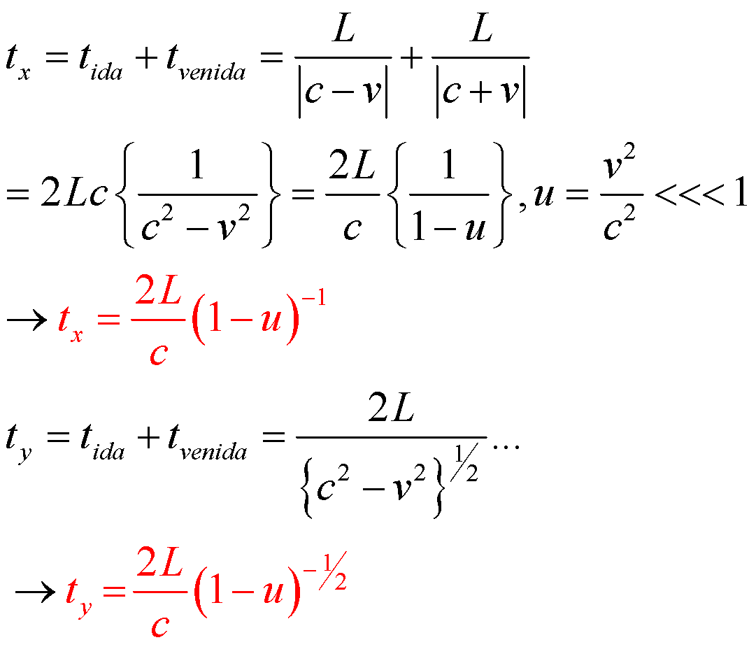
V_{luz/o’}
V_{luz/o}
V_{eter/tierra}
Notes:
‹#›

Slide 20
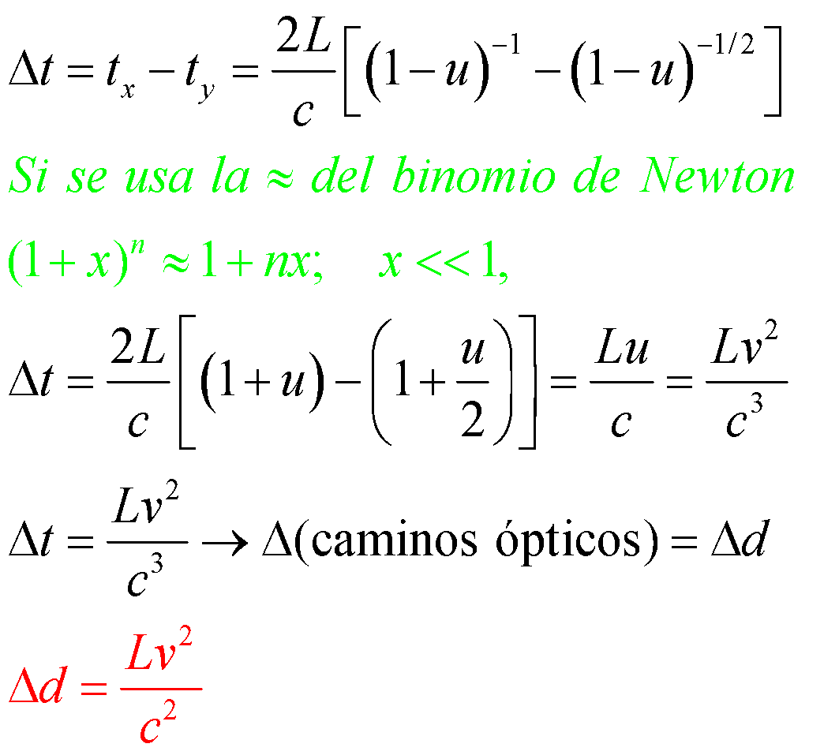
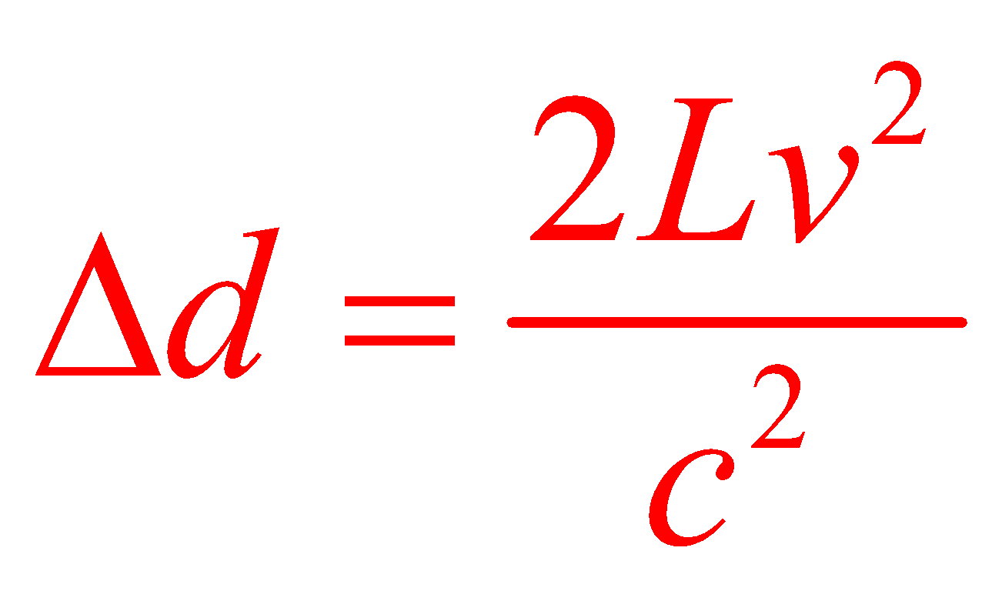
Para eliminar posibles diferencias entre los brazos {L} giramos el equipo 90º con lo cual el Δd se duplica,
Notes:
‹#›

Slide 21
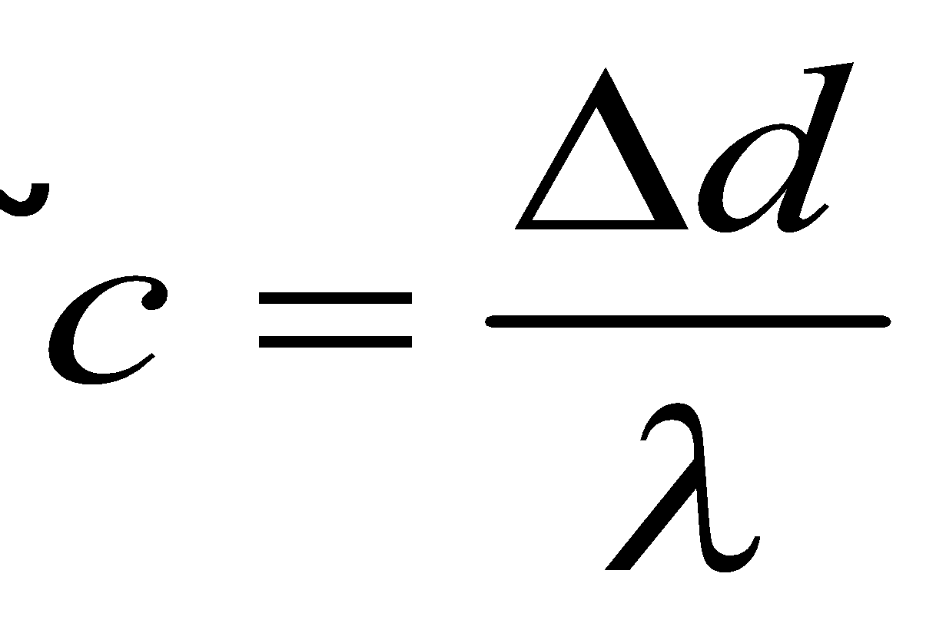
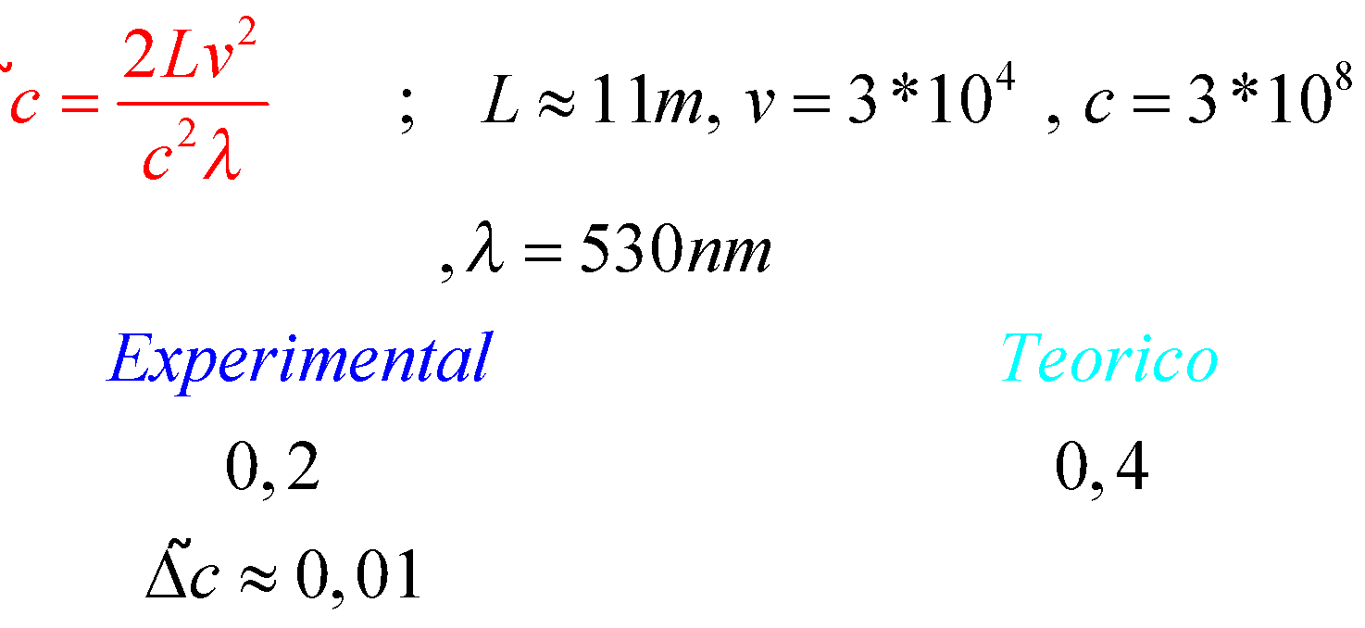
Ahora, definamos el corrimiento ,
Patrón de interferencia
Según el desacuerdo teo-exp se concluye que el eter no existe:
El éter no existe bajo la aproximación del experimento.
Luz no cumple con las TG.
→ Transformaciones de Lorentz, TL (1890)
Notes:
‹#›

Slide 22
Observaciones:
k) Aplicadas las TL, Lorentz explica la no detección del eter debido a contracción de los brazos (1890)
kk) “ Paternidad de los descubrimientos físicos”.
→ FI ( Calculo infinitesimal : Newton- Leibnitz)
→FII (Inducción: Faraday- Henry)
→FM(“Transformaciones de Lorentz”:Lorentz-Fitzgerald)
Notes:
‹#›

Slide 23
ii) TRANSFORMACIONES DE LORENTZ
Nacen para resolver problemas EM , v→c.
Aproximadamente en 1890.
La idea básica de su concepción estaba vinculada a la equivalencia de observadores inerciales para cuando la v sea comparable a c.
Notes:
‹#›

Slide 24
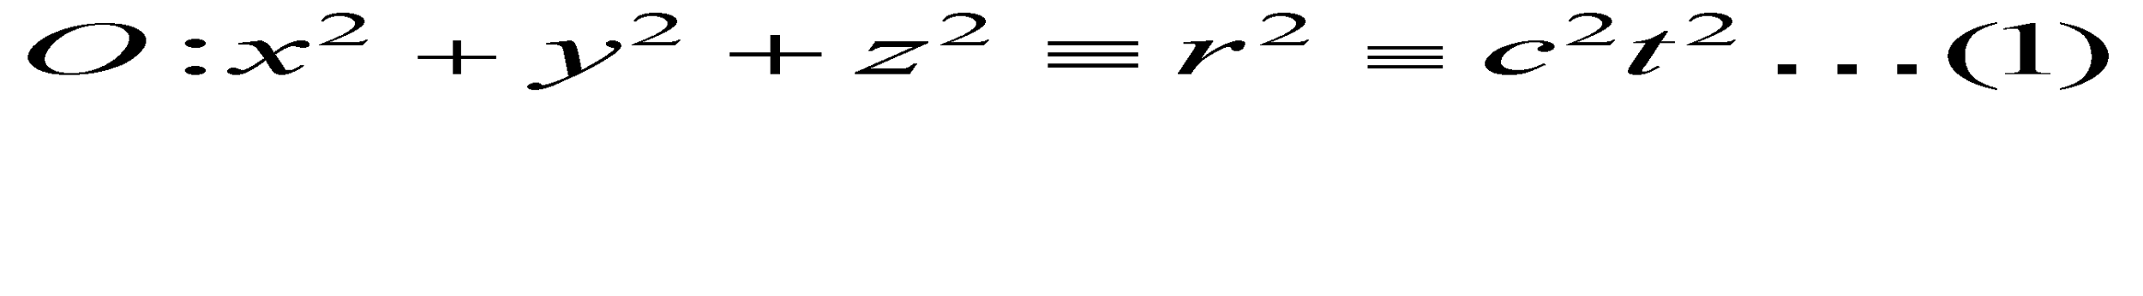
Y
v
Y’
O
O’
X
X’
Z
Z’
Notes:
‹#›

Slide 25
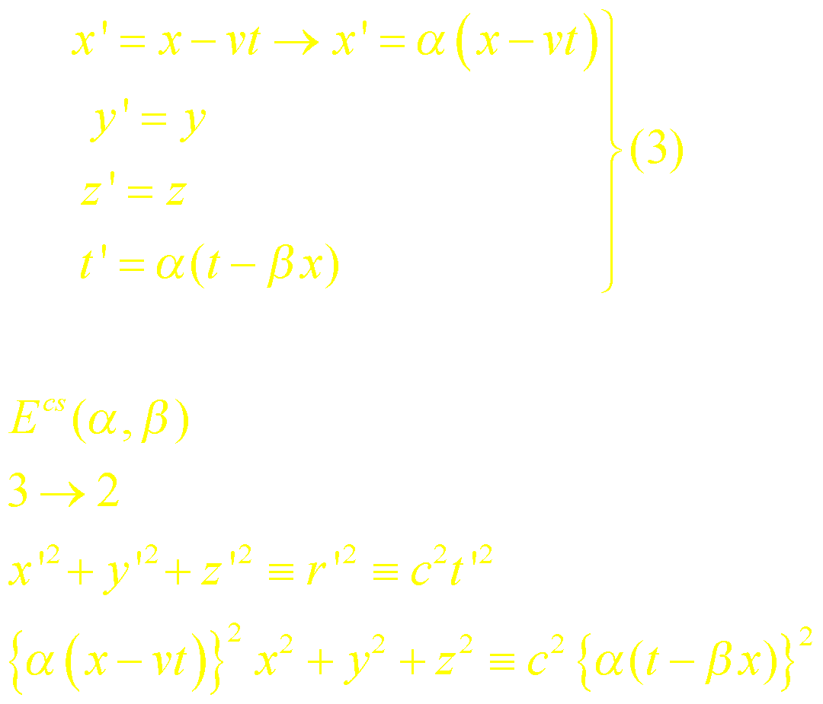
Notes:
‹#›

Slide 26
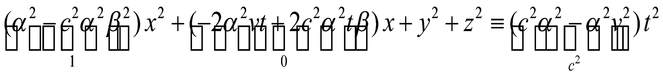
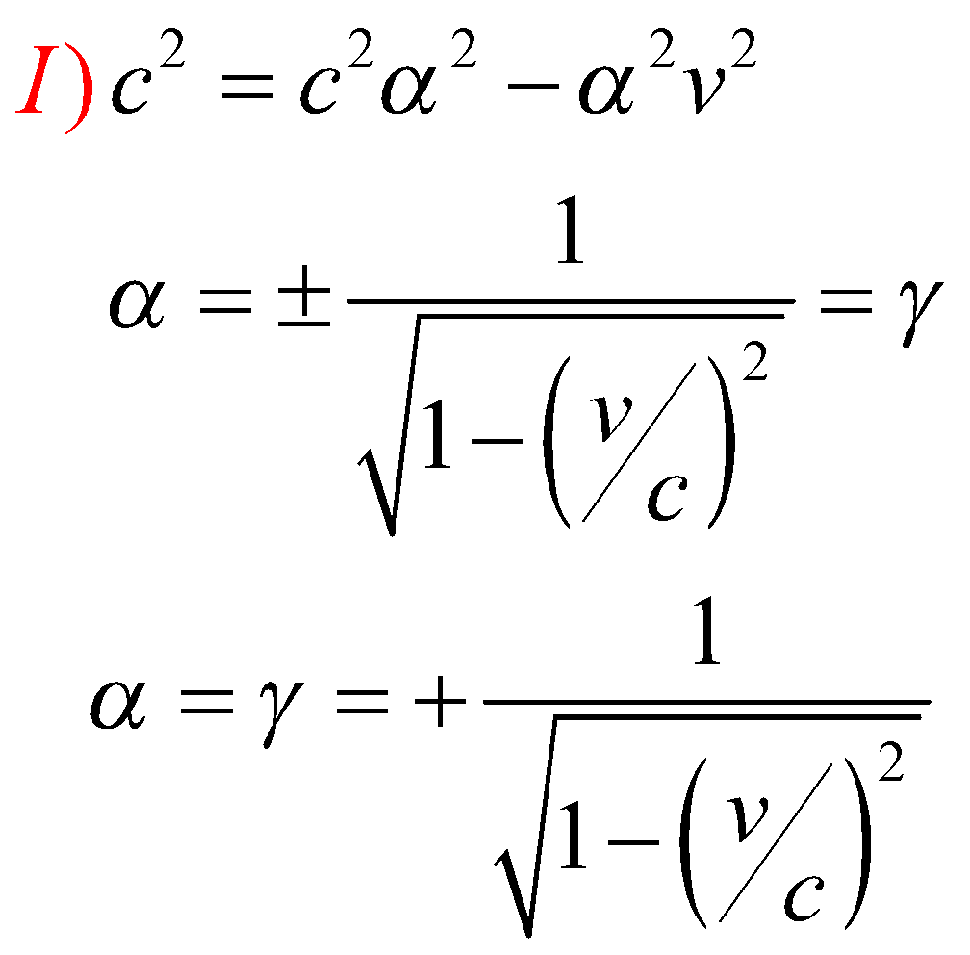
Notes:
‹#›

Slide 27
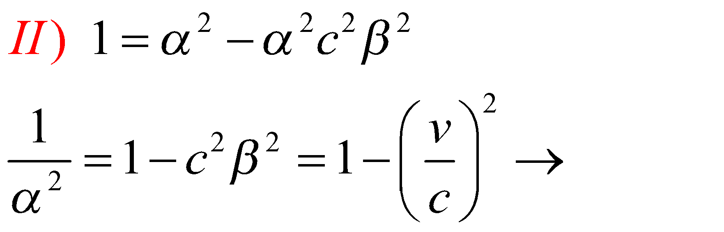
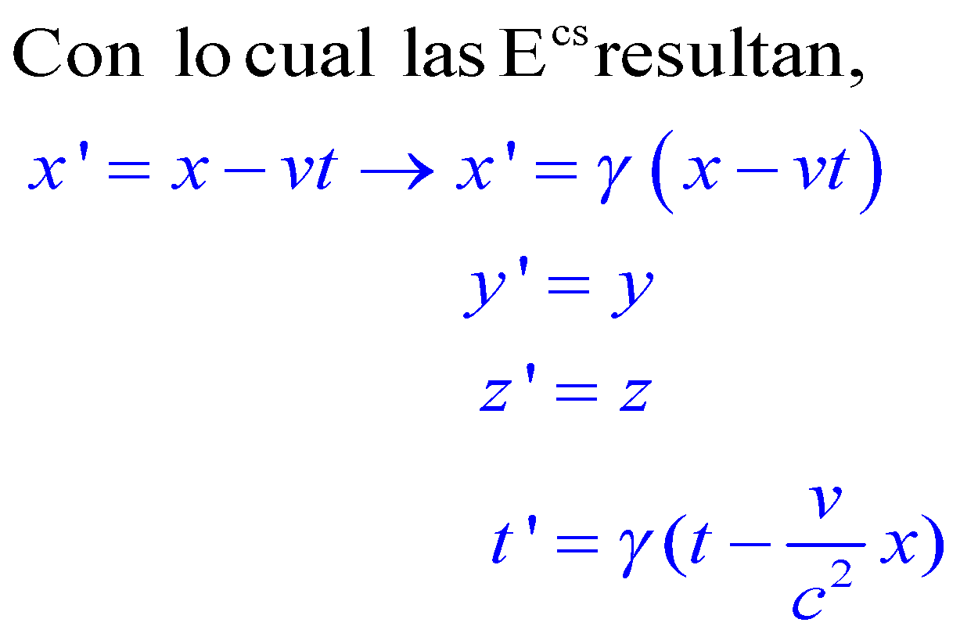
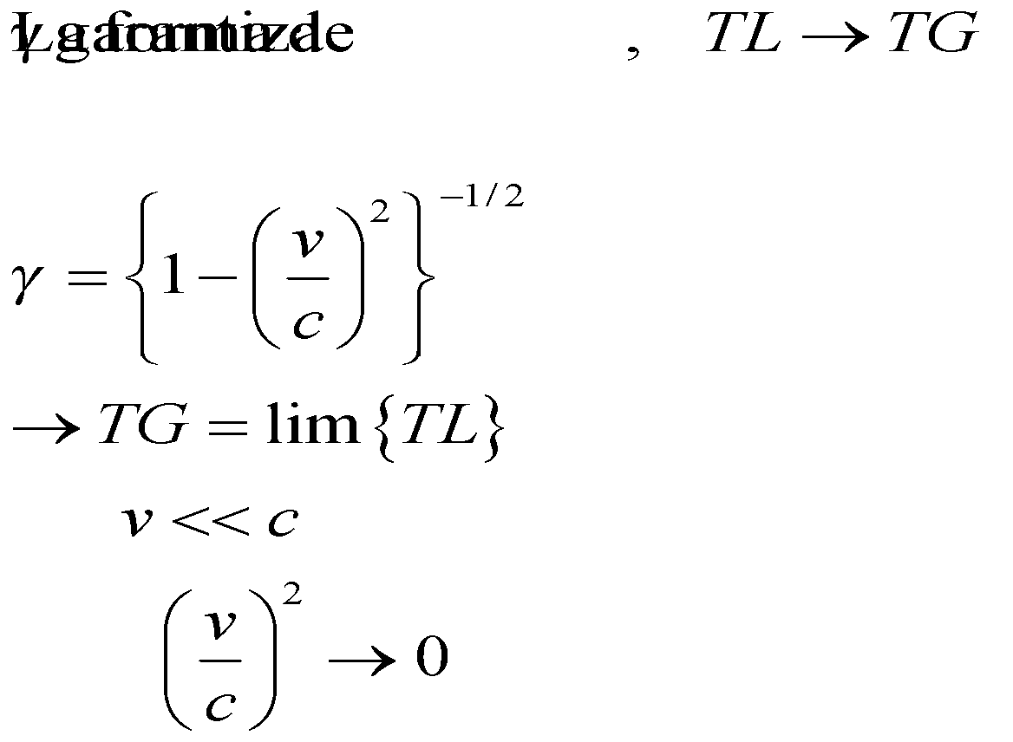
Notes:
‹#›

Slide 28
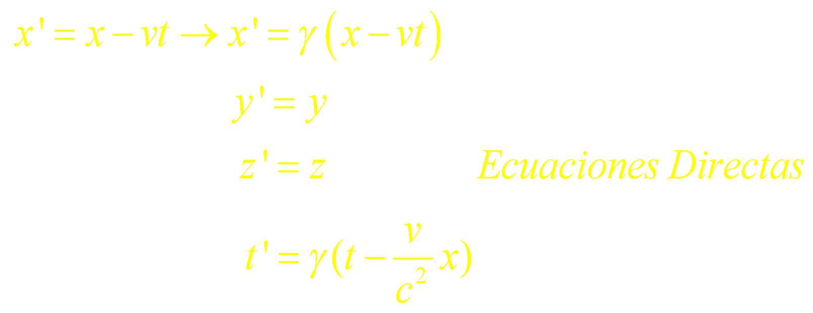
j) r
Y
Y’
O
O’
X
X’
Z
Z’
Notes:
‹#›

Slide 29
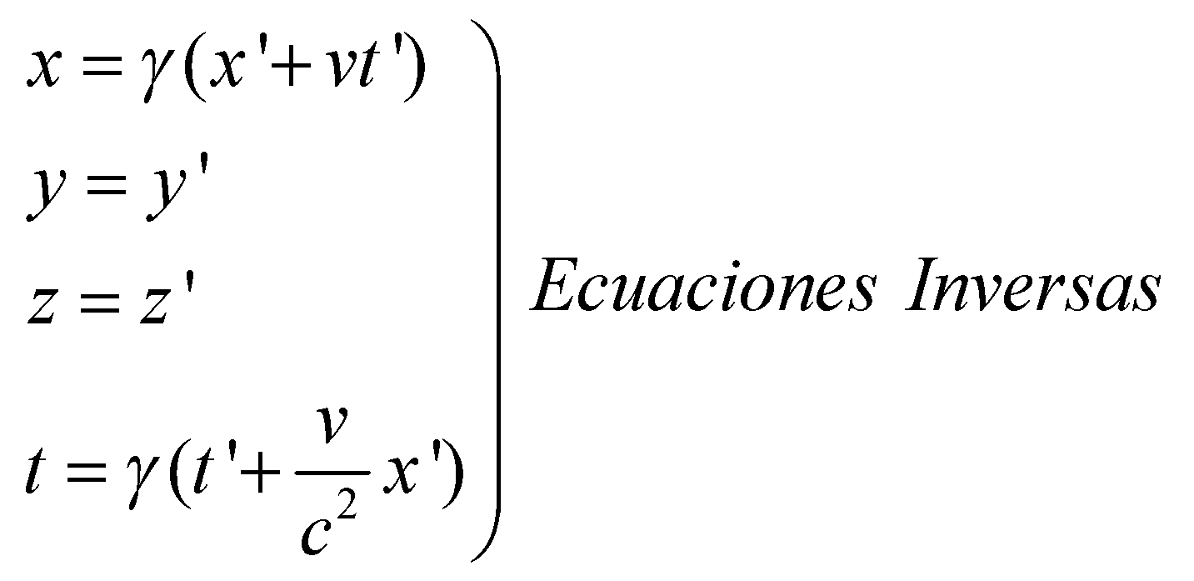
Observación:
Estas TL de r y t permite notar como dependerán en adelante las coordenadas espacio temporales. Esto es, existirá mixtura entre dimensiones espacio-tiempo
→ Eventos = Eventos (r, t)
Notes:
‹#›

Slide 30
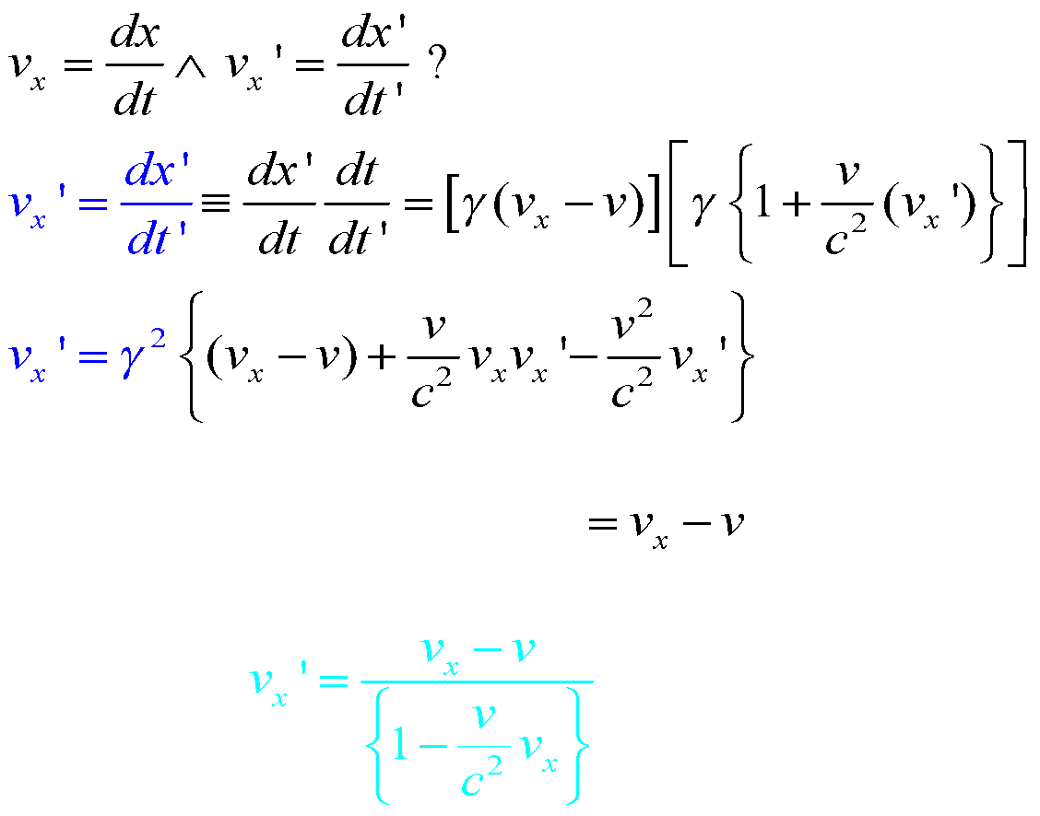

jj) V
k)
Notes:
‹#›

Slide 31
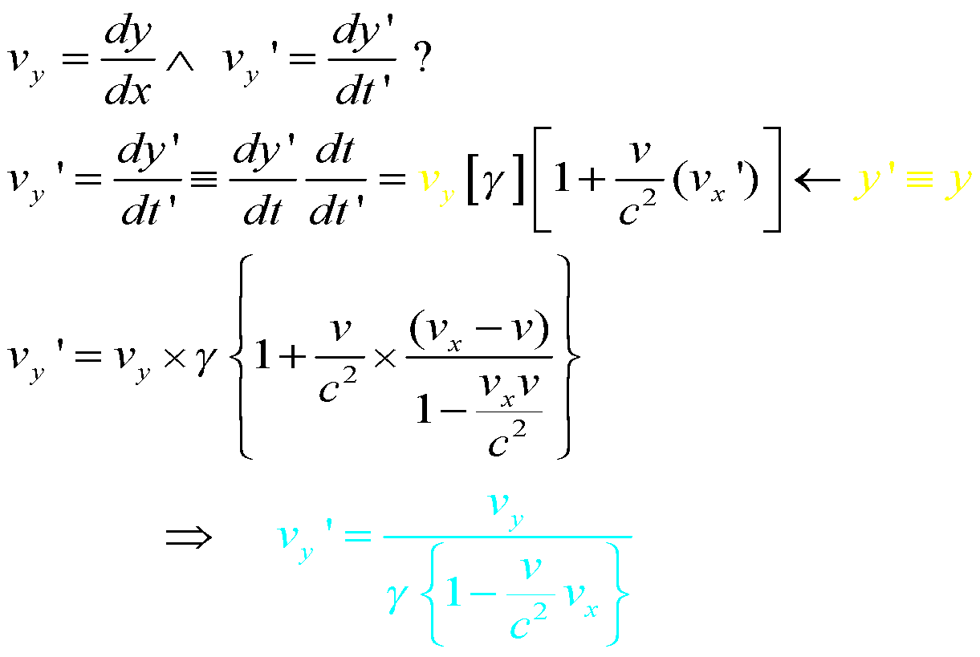
kk)
Notes:
‹#›

Slide 32
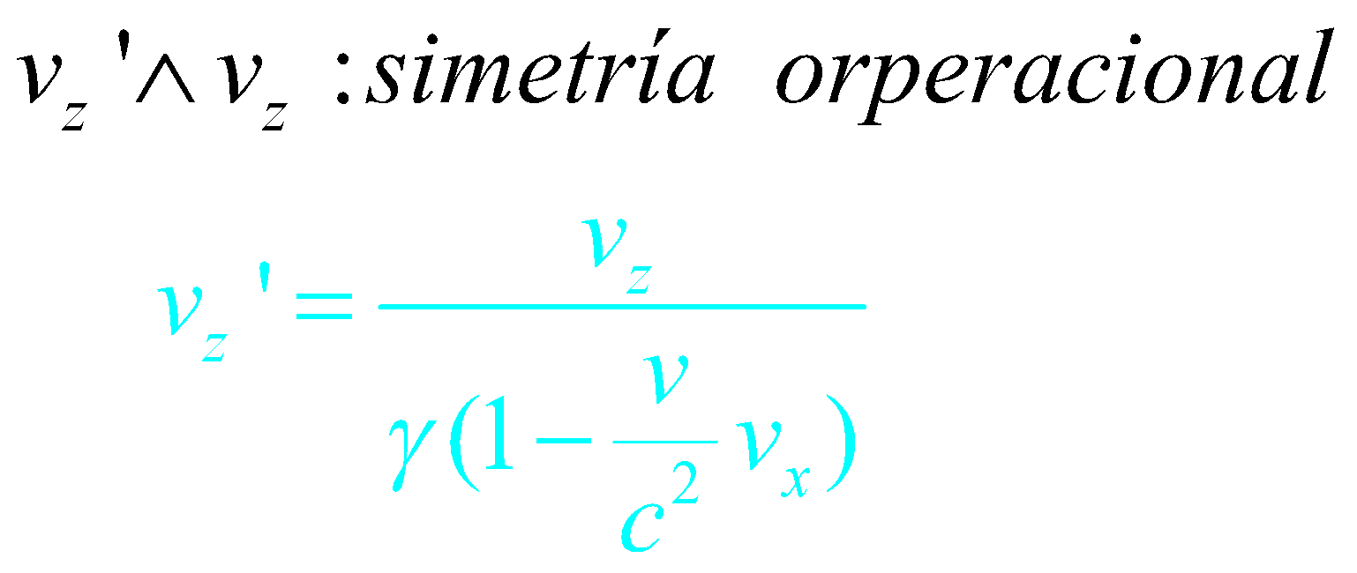
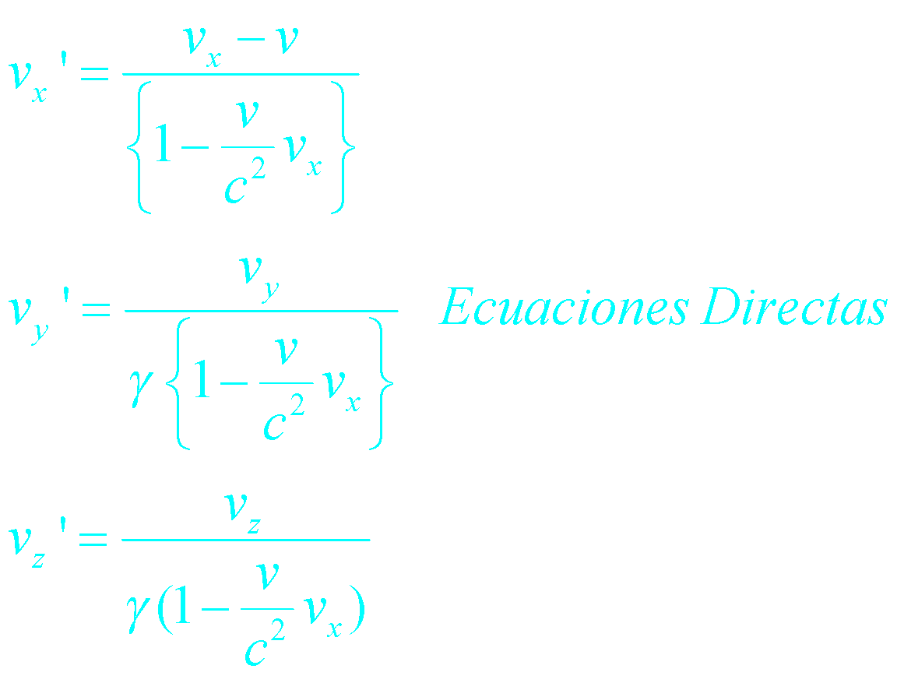
kkk)
Notes:
‹#›

Slide 33
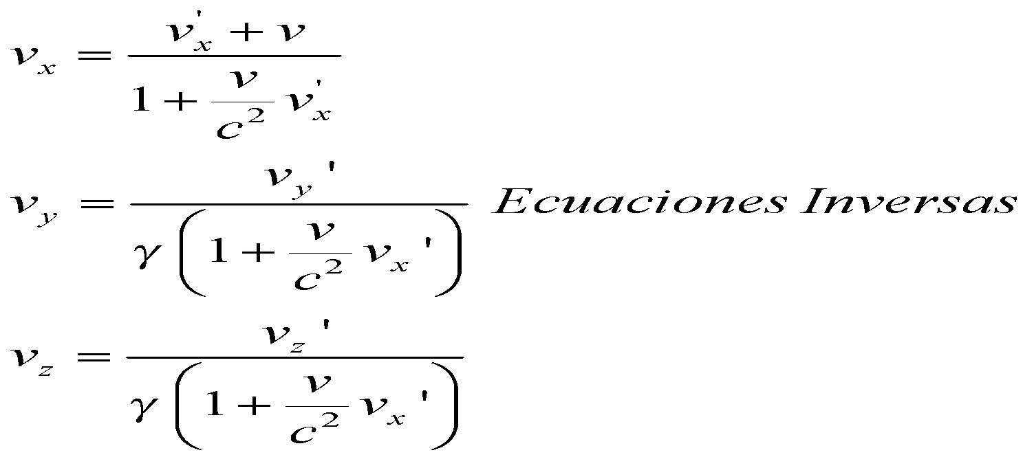
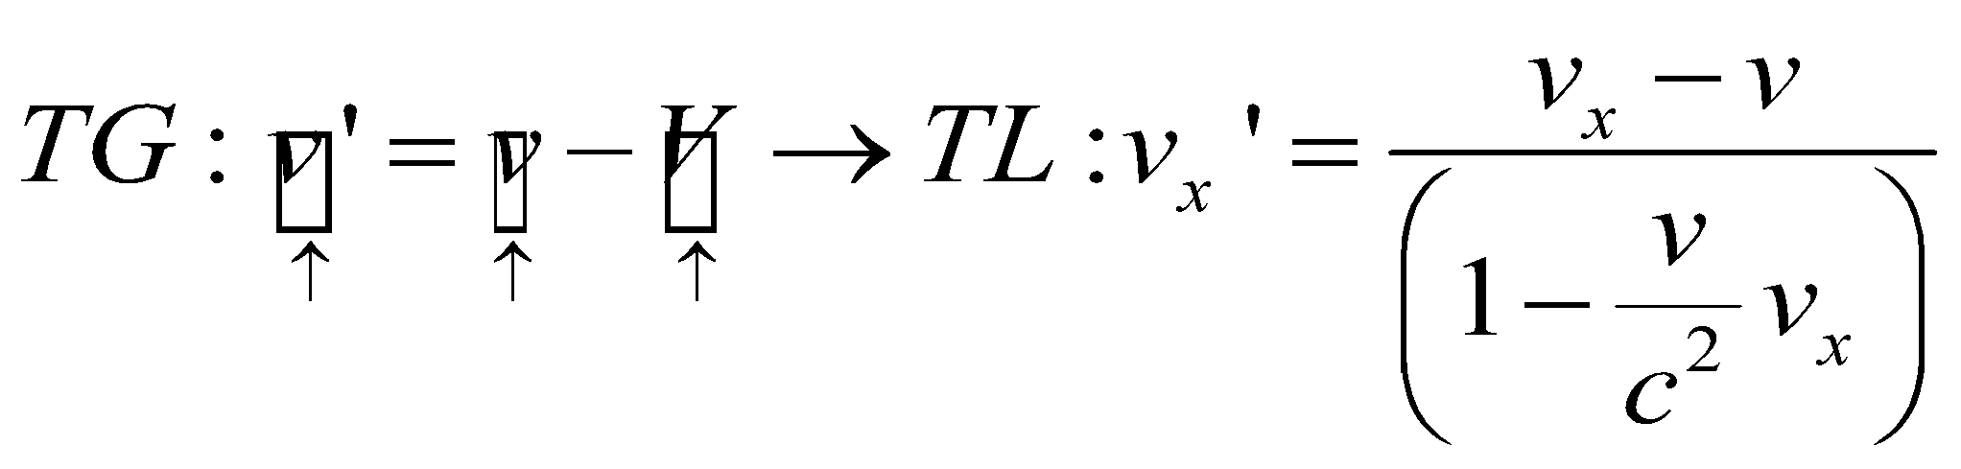
OBSERVACIÓN:
Cuando se usan las TG todo elemento en dichas ecuaciones es componente escalar de vector, esto es, el signo asociado a la orientación ; en el caso de las ecuaciones de las TL, la idea se sigue usando.
Notes:
‹#›

Slide 34
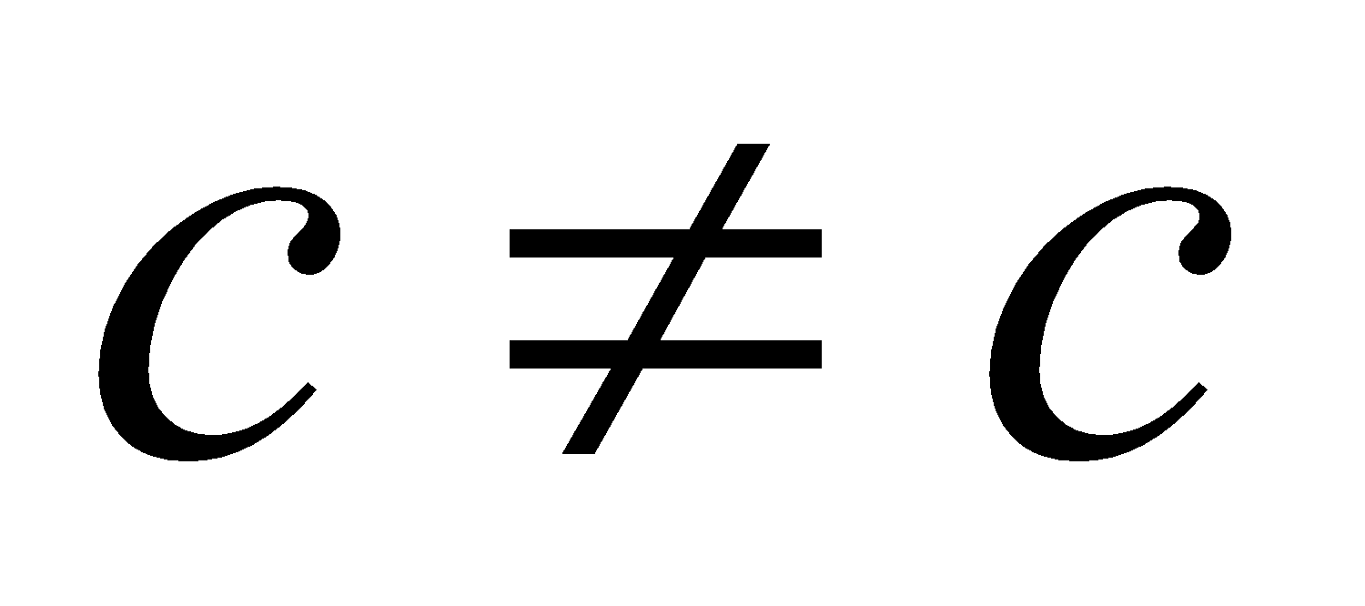
1,3) Teoría Relatividad Especial (TRE)
POSTULADOS
1) Las leyes físicas son equivalentes para todo observador inercial.
2) { ni del estado del observador ni del estado de la fuente, F}
Notes:
‹#›

Slide 35

ii) CONSECUENCIAS
j) SIMULTANEIDAD
k) Newton pensaba que el tiempo era absoluto y que no se vinculaba al estado del observador. En la física clásica (v<<c),la simultaneidad es correcta; esto es , los Δt para observadores diferentes son todos iguales. Sin embargo, ello se pierde en relatividad.
Notes:
‹#›

Slide 36




kk) EXPERIMENTOS TEÓRICOS
→ Del vagón 1, 2 (Relatividad)
→ Del gato de Schroendinger (Cuántica)
L
O: Las emisiones de son simultáneas, esto es, las detecta en un mismo t
O’ : Las emisiones no son simultáneas, esto es, el B es emitido antes que el
A. Esta diferencia de emisiones está vinculada a v y c{ la rapidez de la luz}
v
A
O’
B
O
t=0 : O’ =O y se emite de A y B
Notes:
‹#›

Slide 37
Esta pérdida de simultaneidad (característica de la relatividad) se establece de la siguiente forma :
Si un par de eventos ( emisión de luz, por ejemplo) son simultáneos para un O, no lo serán, en general, para otro observador O’ con movimiento relativo.
Notes:
‹#›

Slide 38
La simultaneidad de eventos debe establecerse con relojes síncronos. Sincronizar 2 relojes, por ejemplo, conduce a procedimientos donde se involucran la longitud de separación entre ellos, L, y c.
Ahora, la perdida de simultaneidad, usando sincronismo se expresaría así: 2 relojes síncronos para O no lo serán para O’. El “desincronismo” en función de L, c y v.
Sin embargo, la descripción de los eventos dada por O y O’, son válidas!
Notes:
‹#›

Slide 39
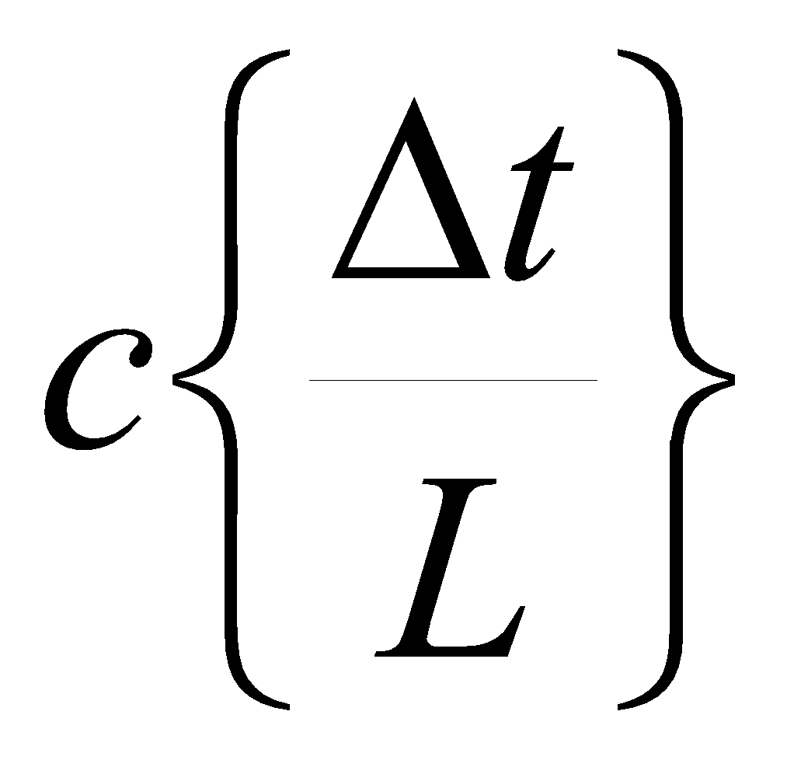
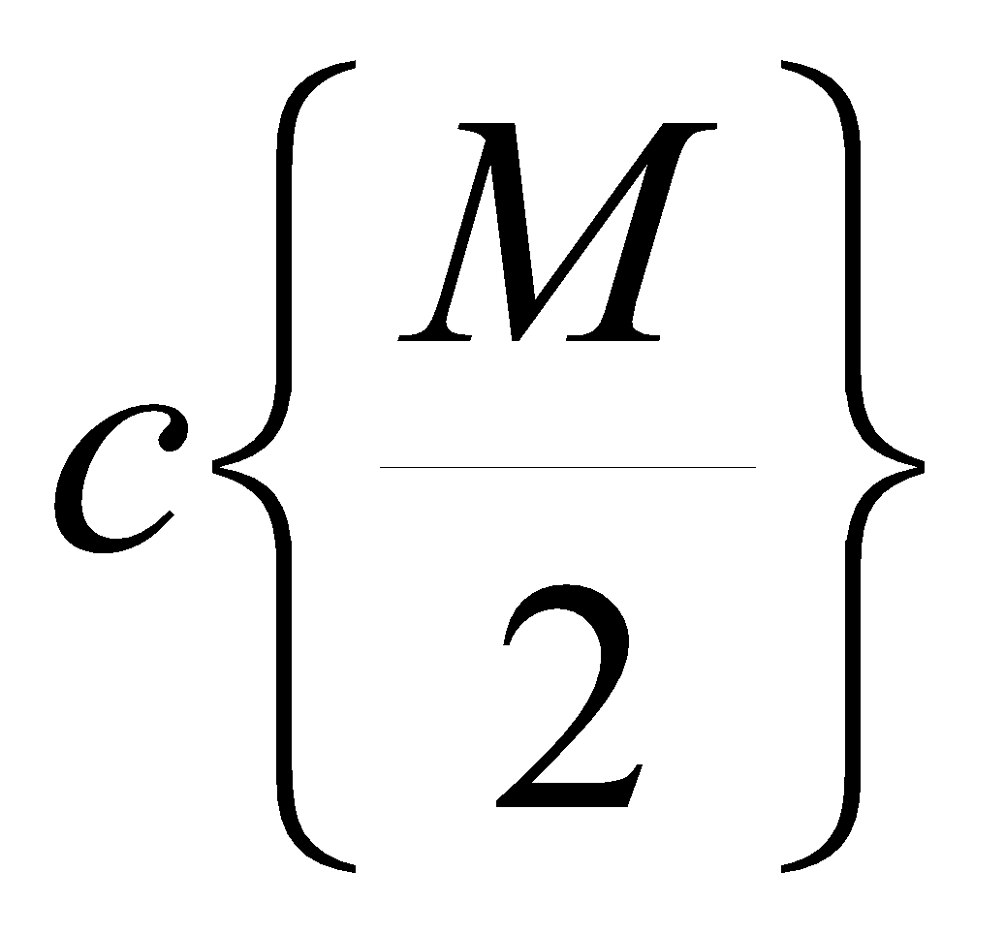


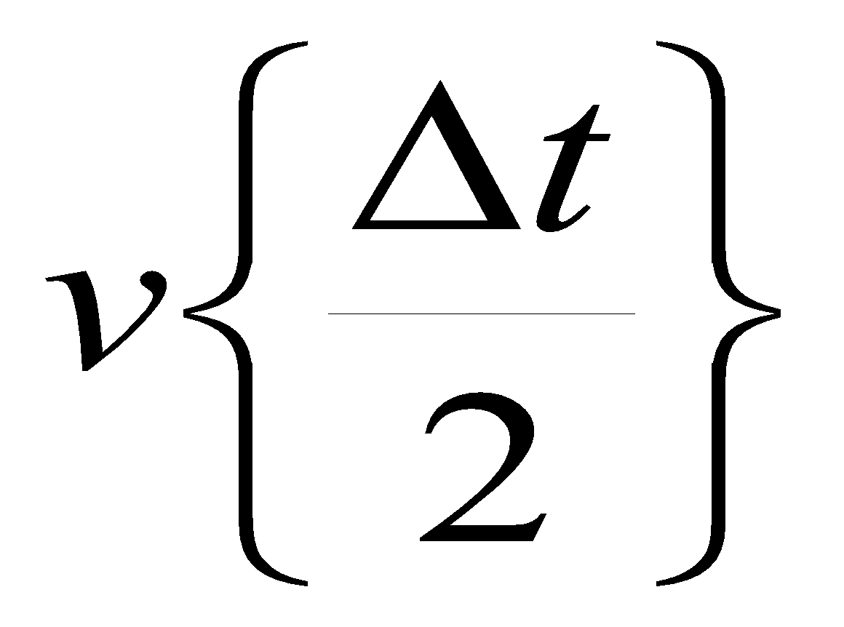
jj) Dilatación del tiempo
.
EVENTOS
Emisión de luz t₁ y t₁’
Recepción de luz t₂ y t₂’
v
B
L
R_{D}
O’
O usa 2 relojes
(A,C) :
O’ usa un solo reloj (D):
O
A
R_{A}
D
C
R_{c}
Notes:
‹#›

Slide 40
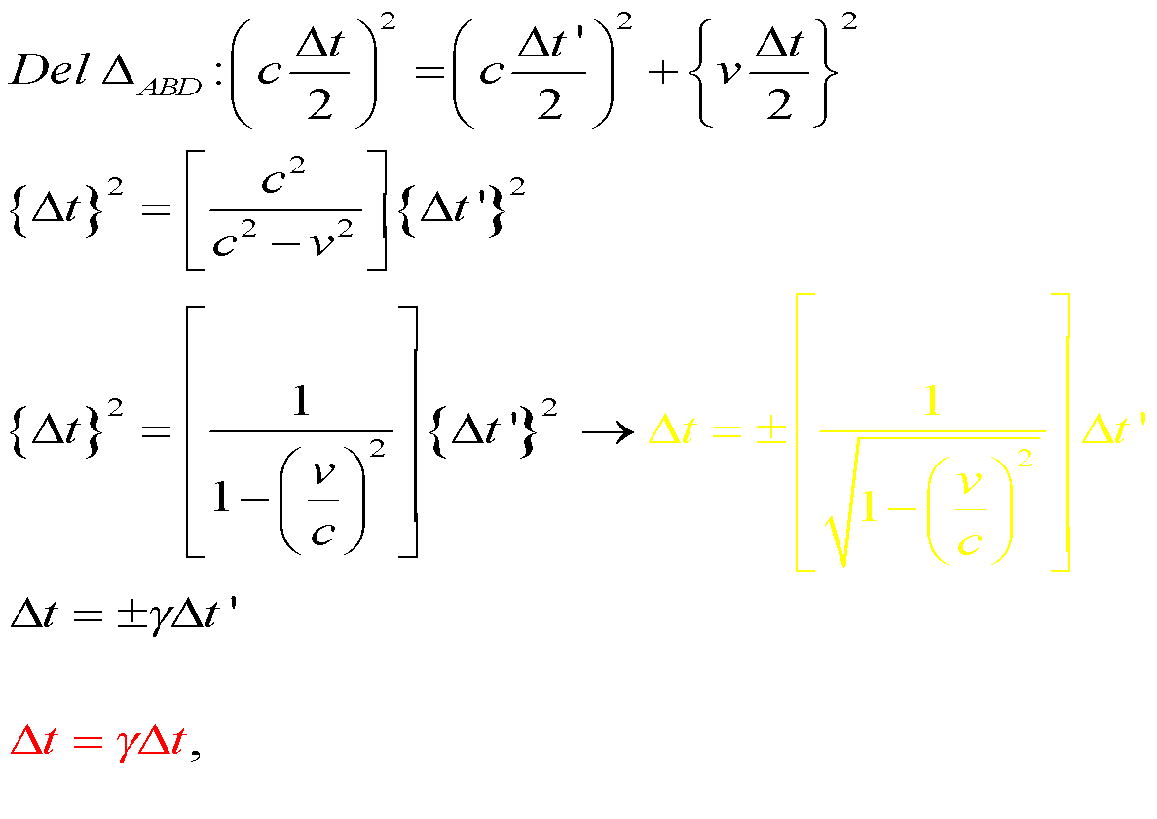
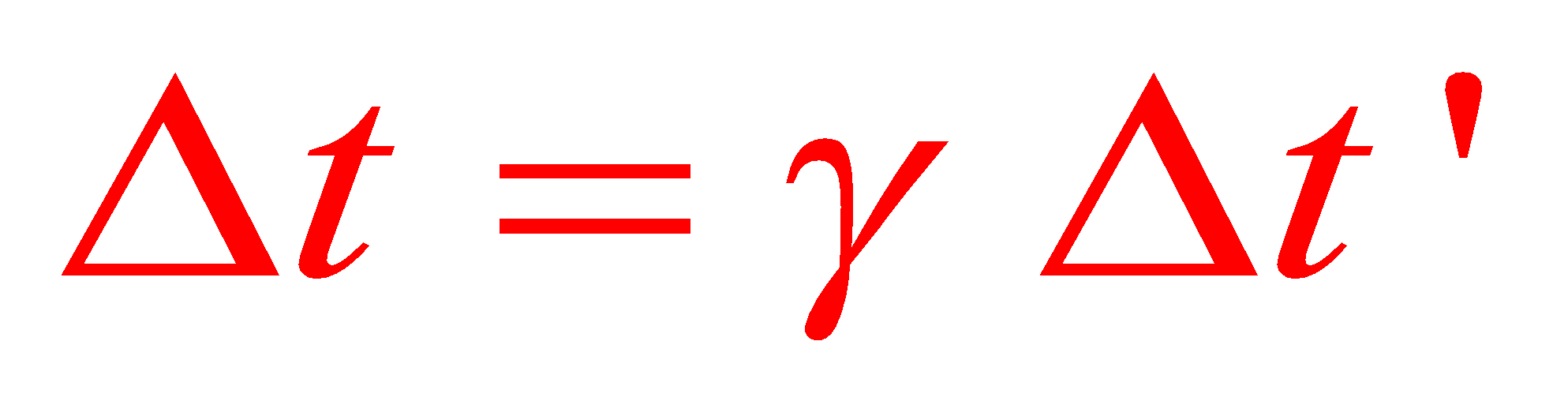
Notes:
‹#›

Slide 41
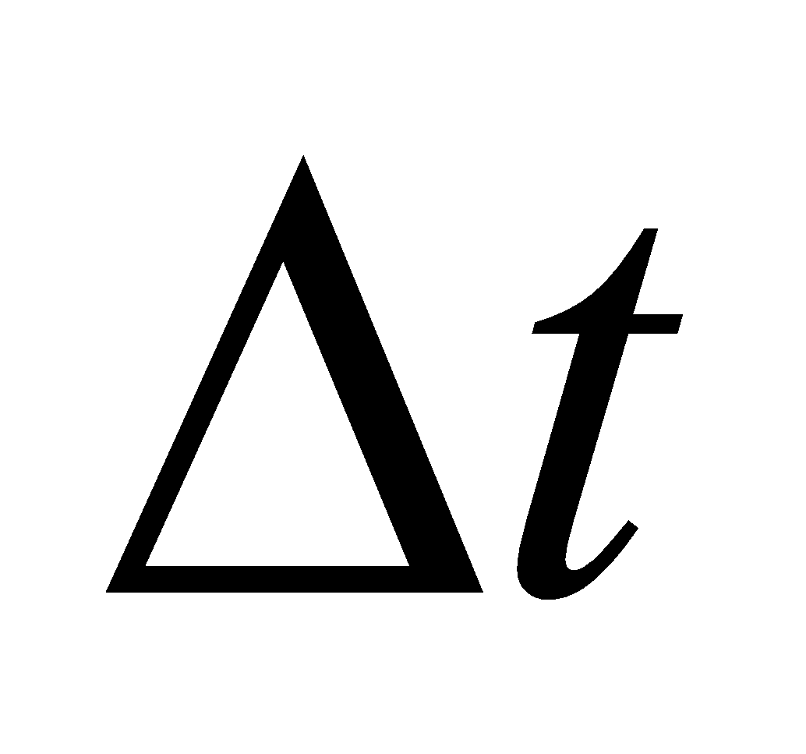
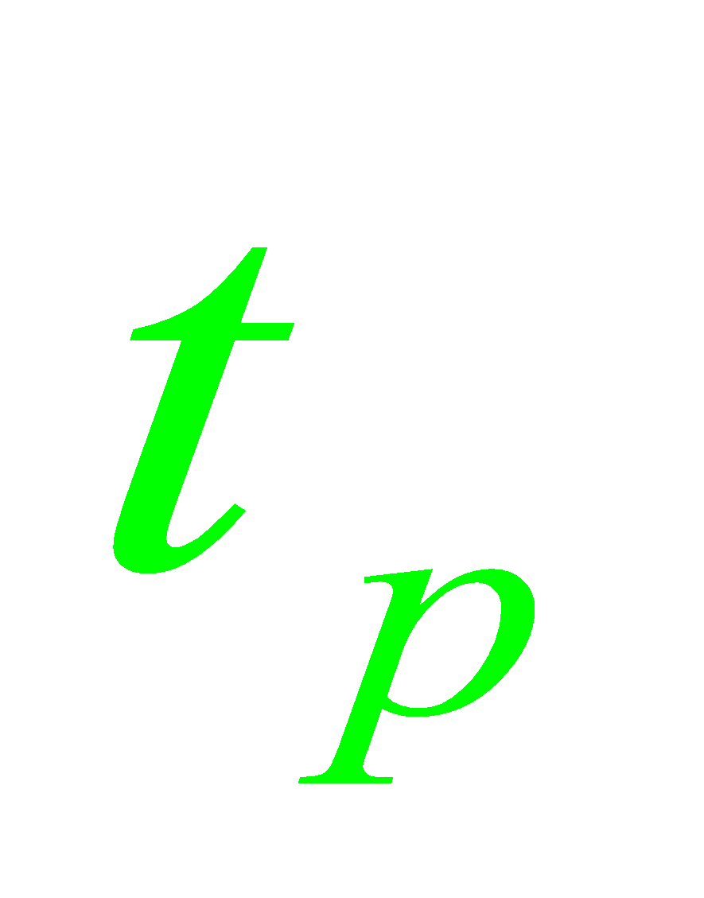
El t evoluciona menos intensamente para O’ que para O, esto es consecuencia de tomar a c como un invariante.
Los miden la duración de eventos, por lo tanto, se tendría que establecer un adecuado, “referencial” . Este es llamado propio, “tiempo propio”, .
Notes:
‹#›

Slide 42

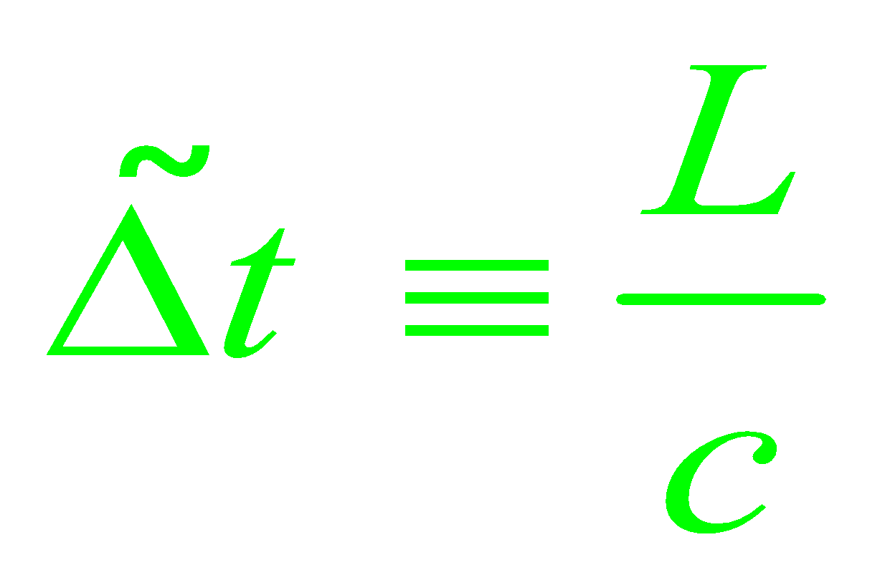
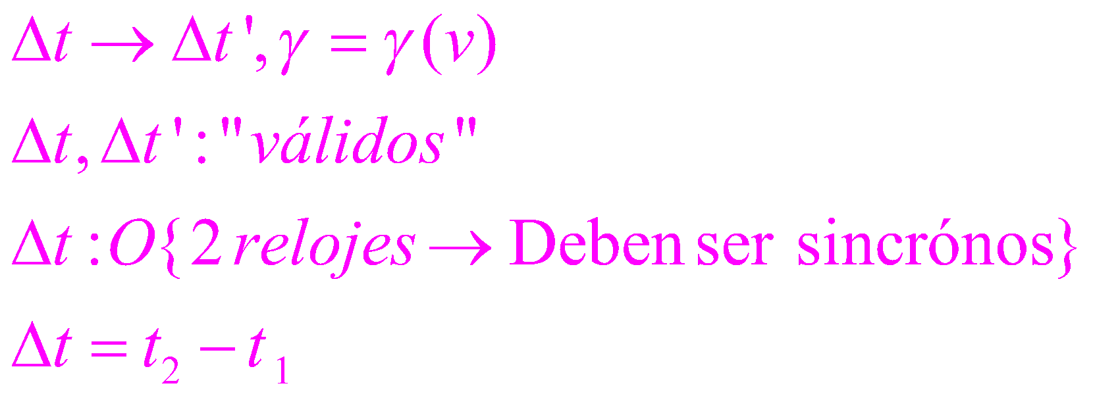
Tiempo propio, t_{p}.- Es el t( ) que se mide con un reloj estacionario en el sistema (O’) donde ocurren los eventos = t_{p}.
Δt
Δt’
L
1
2
La prueba experimental de esta dilatación se ha realizado usando partículas elementales: μ_{s} atmosféricos o de aceleradores de partículas, y de alguna manera usando relojes atómicos en aviones cruceros.
Notes:
‹#›

Slide 43
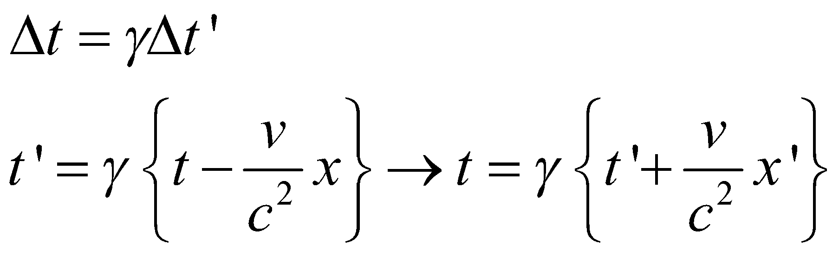
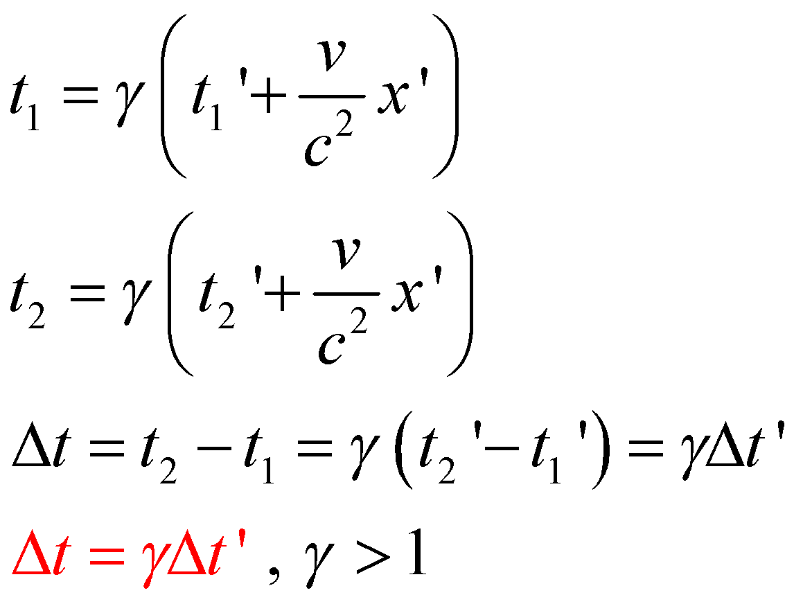
Este resultado también se obtiene con transformaciones de Lorentz, esto es,
v
Y
Y’
t₁
t₂
O
O’
X
X’
Z
Z’
Notes:
‹#›

Slide 44

jjj) CONTRACCIÓN DE LONGITUDES
La longitud vista por O se denominará longitud propia, Lp, y para cualquier otro O’ dicha longitud cambiará dependiendo de la velocidad, v, de O’ respecto de O.
v
Lp
O
A
B
O’
v
L
A’
B’
O’
*Otro caso:
Lp
O
L
O’
Notes:
‹#›

Slide 45

Las Transformaciones L. también indican
las contracciones de longitudes,
Y
Y’
v
L fija en O’:
L_{p}
O
x’₁
x’₂
X
X’
O’
Z
Z’
Notes:
‹#›

Slide 46
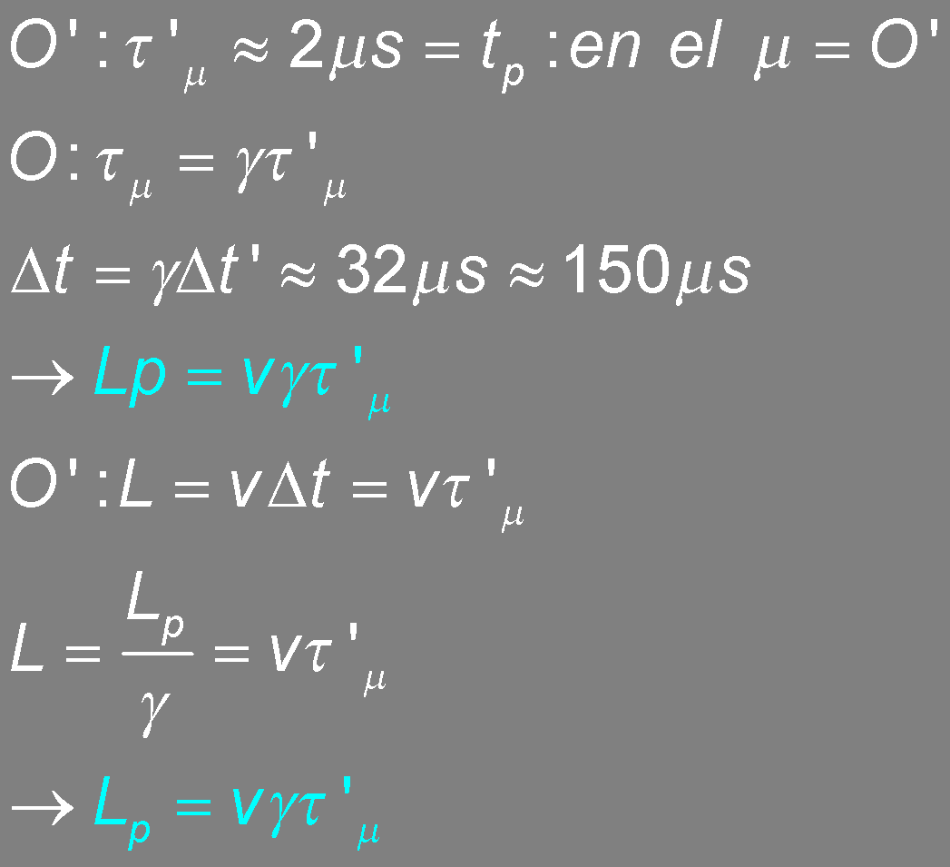
Esta contracción de las longitudes ha sido probada con partículas elementales:
μ = Muones
μ: reacciones atmosféricas → rayos cósmicos
O’
O
•
v
L
v
Lp
O’
O
Notes:
‹#›

Slide 47
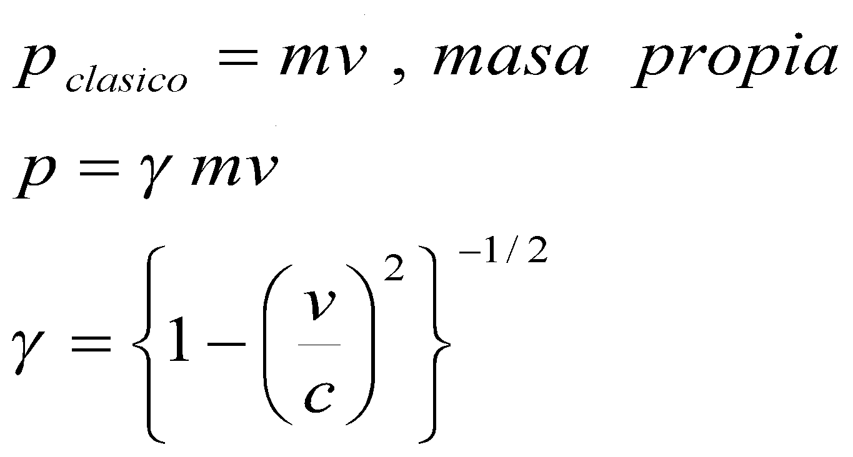
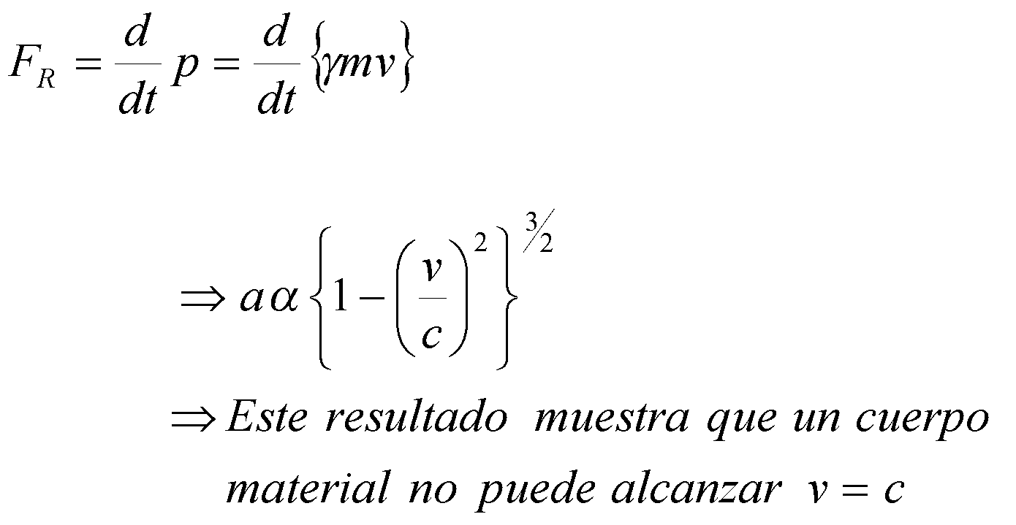
iii) Mecánica Relativista
j) p
v
m
O
Conserva choques
γ : definida para v, la v de m/0
jj) F
Notes:
‹#›

Slide 48
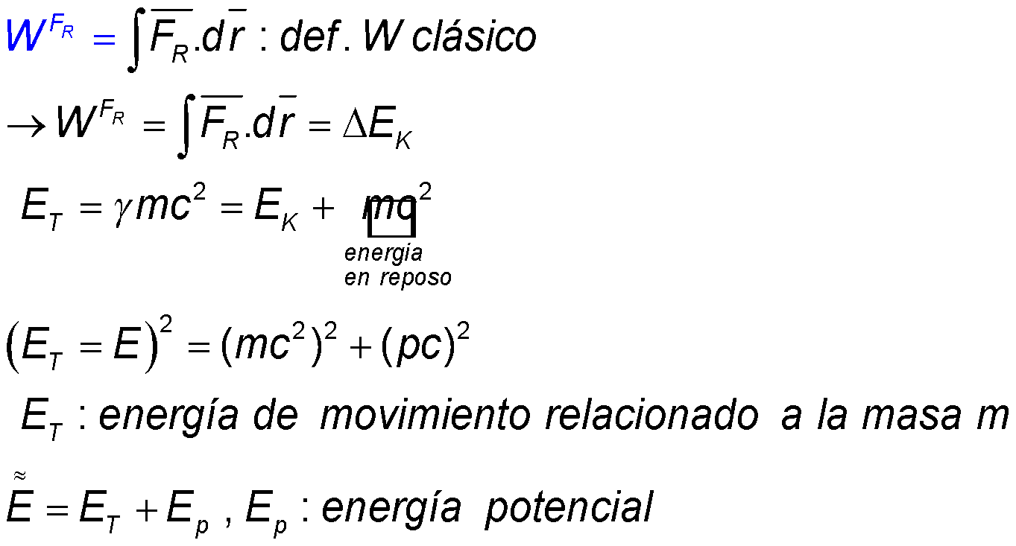
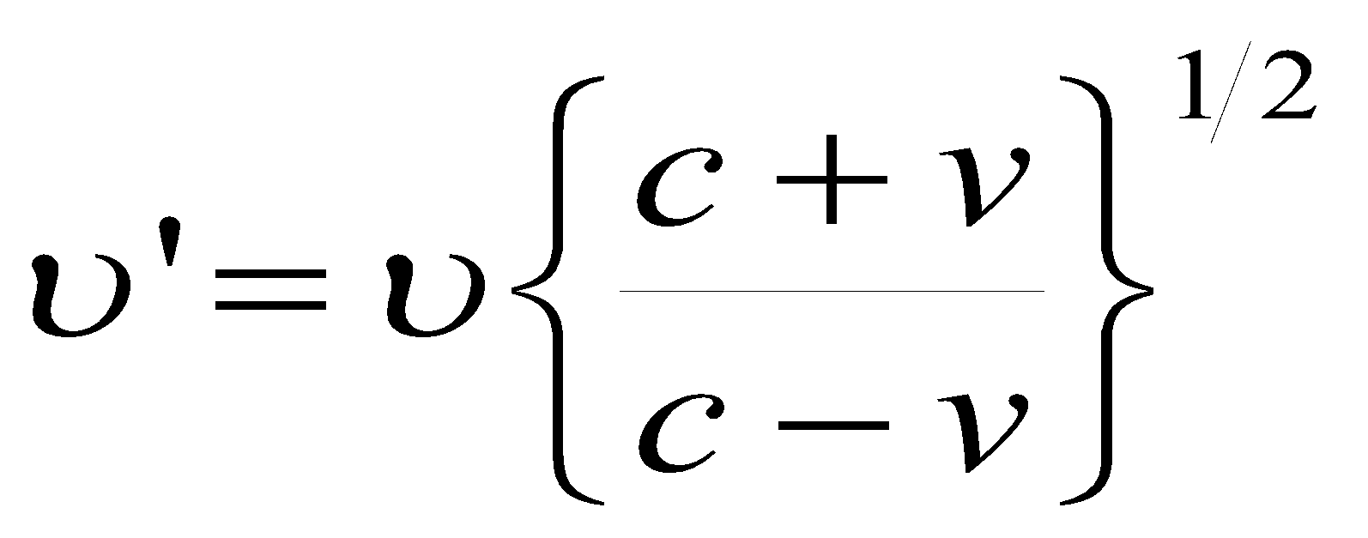

jjj) W-E
jv) EFECTO DOPPLER
Notes:
‹#›

Slide 49
1,4) Teoría Relatividad General (TRG)
www.youtube.com/watch?v=3dPi5hIWlkM
¿? Investigue la consistencia del video
Notes:
‹#›

